Slide 1
ちょうこうれいしゃかい
かんが
～超高齢社会におけるリスクについて考えよう～
人生100年時代に必要な備えとは?
じんせい
ねん じだい
ひつよう
そな
ほんじつ
じゅぎょうないよう
本日の授業内容
ちょうこうれいしゃかい
かんが
1.超高齢社会について考えよう
2.リスクについて考えよう
3.社会保障制度って何だろう?
4.「預貯金」と「民間保険」の違いって何だろう？
5.まとめ
かんが
しゃかいほしょうせいど
なん
よちょきん
みんかんほけん
なん
ちが

Slide 2
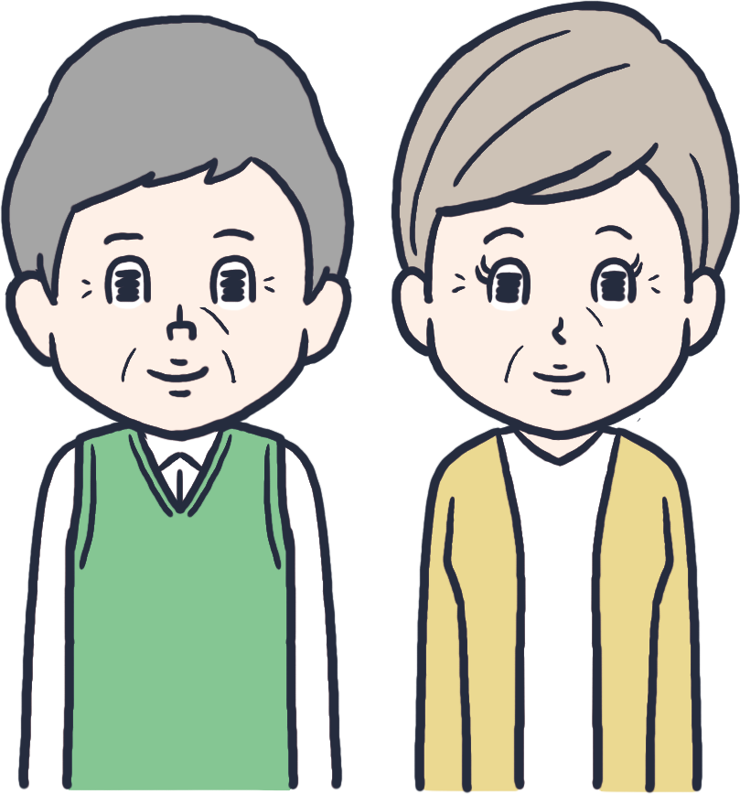
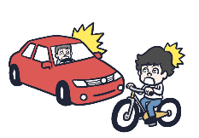
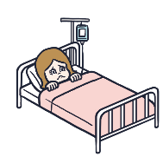
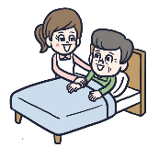
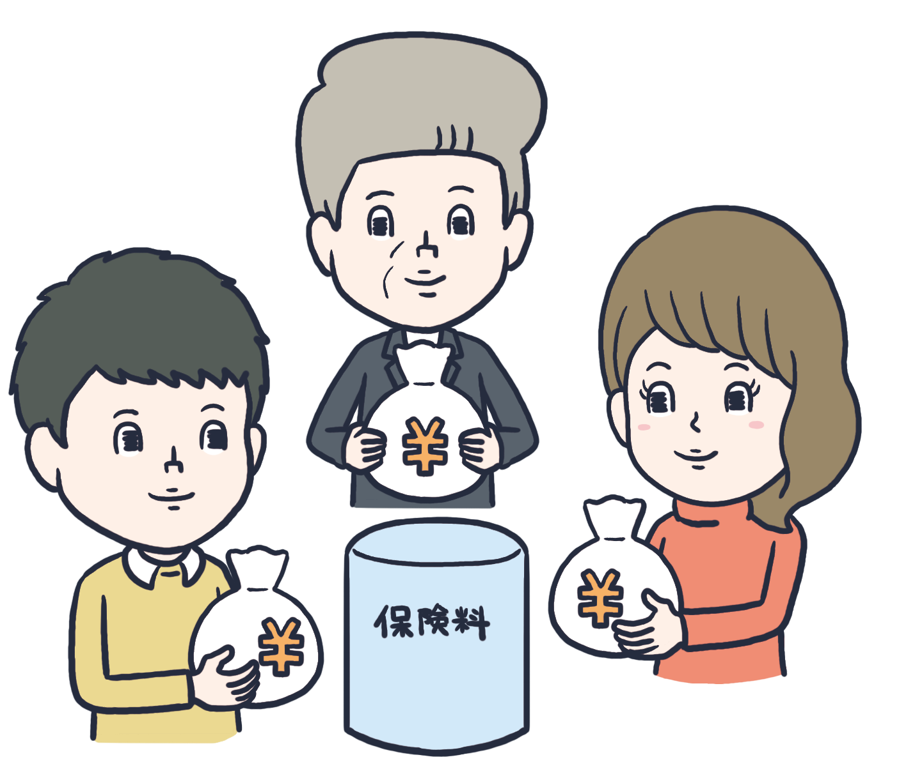
きょう
今日のねらい
ちょうこうれいしゃかい
①超高齢社会において、
日常生活を送るうえで意識
すべきことを考える。
にちじょうせいかつ
おく
いしき
かんが
じぶん
み
まも
②リスクから自分の身を守る
手段として、自助・共助・
公助について理解する。
しゅだん
じじょ
きょうじょ
こうじょ
りかい
じじょ
じぶん
そな
③「自助」として、自分で備え
る手段の預貯金と民間保険
の特徴を理解する。
しゅだん
よちょきん
みんかんほけん
とくちょう
りかい

Slide 3
3333
ちょうこうれいしゃかい
1.超高齢社会
について考えよう
かんが

Slide 4
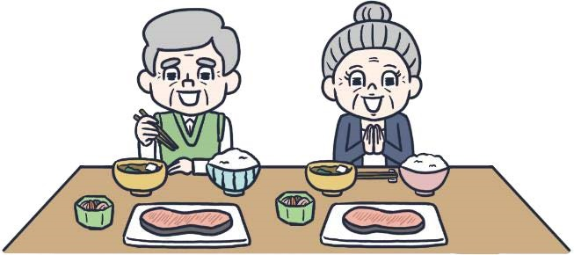
にほん
さい いじょう
ひと
なんにん
日本に100歳以上の人は何人いるの？
もんだい
【問題】
2023年の日本の100歳以上の人口はどれくらいでしょう？
ねん
にほん
さい
いじょう
じんこう
A. 約900人 B. 約9,000人 C. 約90,000人
ねん
ねんまえ
ヒント 1963年(約60年前)には「153人」
【答え】 C. 約90,000人
「92,139人」のうち、全体の約89％(81,589人) は女性
ぜんたい
じょせい
※厚生労働省「百歳の高齢者へのお祝い状及び記念品の贈呈について」
(2023年9月1日現在の住民基本台帳による都道府県・指定都市・中核市からの報告数。年齢は2023年9月15日現在。)

Slide 5
さい いじょう
こうれいしゃ
かず
100歳以上の高齢者の数
まんにん ご
保険金等
9万人超え
まんにん ご
5万人超え
51,376人
まんにん ご
せんにん ご
※厚生労働省「百歳の高齢者へのお祝い状及び記念品の贈呈について」
(2023年9月1日現在の住民基本台帳による都道府県・指定都市・中核市からの報告数。年齢は2023年9月15日現在。)

Slide 6
へいきんじゅみょう
平均寿命
へいきんじゅみょう
「平均寿命」とは…
0歳の子どもが平均して何歳まで生きられる
かを示す指標
さい
こ
へいきん
なんさい
い
しめ
しひょう
87.1歳
76.9歳
81.1歳
61.5歳
71.7歳
58.0歳
*厚生労働省「簡易生命表」（2022年）

Slide 7
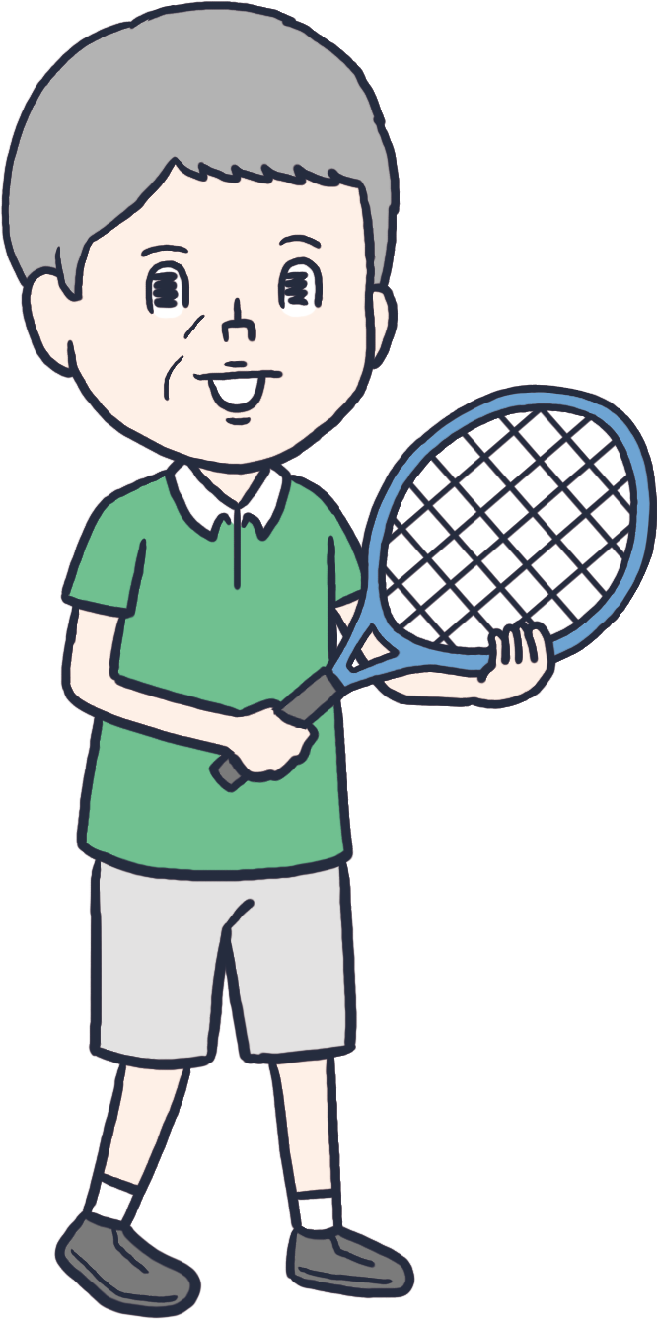
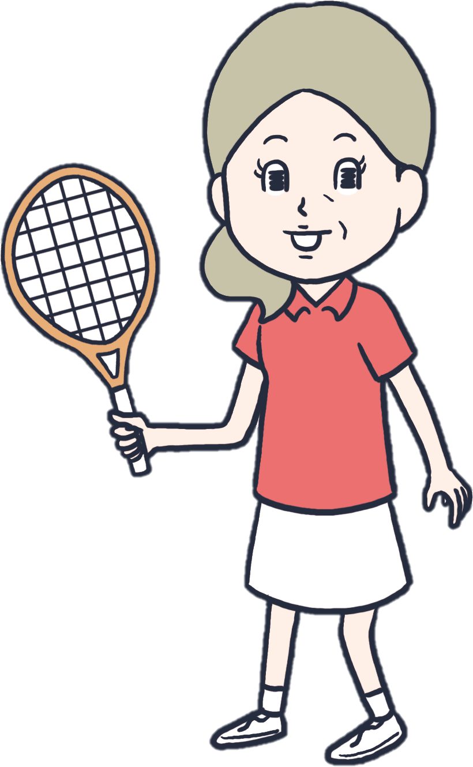
へいきんじゅみょう
けんこうじゅみょう
平均寿命と健康寿命
へいきんじゅみょう
「平均寿命」
0歳児が平均して何歳まで生きるかを示したもの
さいじ
へいきん
なんさい
い
しめ
けんこうじゅみょう
「健康寿命」
健康上の問題で日常生活が制限されることなく
生活できる期間
けんこうじょう
もんだい
にちじょうせいかつ
せいげん
せいかつ
きかん
ねん
れいわがんねん
【2019年(令和元年)】
＊厚生労働省「第16回健康日本21（第二次）推進専門委員会資料」（令和3年12月20日）

Slide 8
しゅよう しっぺい
へいきん にゅういん にっすう
主要疾病の平均入院日数
のうけっかんしっかん
保険金等
けっかく
59.5日
こうけつあつせいしっかん
こっせつ
平均32.3日
へいきん
はいえん
とうにょうびょう
しんしっかん
24.6日
かんしっかん
23.4日
あくせいしんせいぶつ
19.6日
にっすう
※厚生労働省「患者調査」（令和2年）

Slide 9
ねんだいべつ じんこう し
ようしえん
ようかいご
にんていしゃ
わりあい
年代別人口に占める要支援・要介護認定者の割合
保険金等
59.1％
5.7％
2.8％
0.4％
さい
さい
さい
さい
さい
さい
いじょう
にんていしゃすう
認定者数
16 万人
21 万人
52 万人
87 万人
148 万人
396 万人
ごうけい やく
まんにん
合計 約 720 万人
※厚生労働省「介護給付費等実態統計月報」（2023年4月審査分）、総務省「人口推計」（2023年4月確定値）をもとに生命保険文化センターが作成

Slide 10
にほん
しょうしこうれいか
げんじょう
すいけい
日本の少子高齢化の現状と推計
じんこう
たい
かくねんれいそう
わりあい
人口に対する各年齢層の割合
（％）
こうれいしゃ
さい いじょう
わりあい
高齢者（65歳以上）の割合が
7％超 ・・・ 高齢化社会
14％超 ・・・ 高齢社会
21％超 ・・・ 超高齢社会
ちょう
こうれいか しゃかい
ちょう
こうれい しゃかい
ちょう
ちょうこうれい しゃかい
ろうねんじんこう
せいさんねんれいじんこう
ねんしょうじんこう
※内閣府「高齢社会白書（全体版）」（令和5年）をもとに生命保険文化センターにて作成

Slide 11
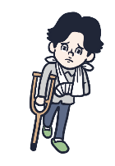
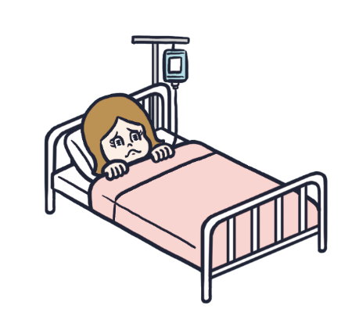
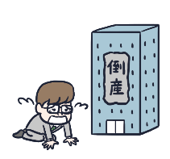
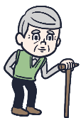
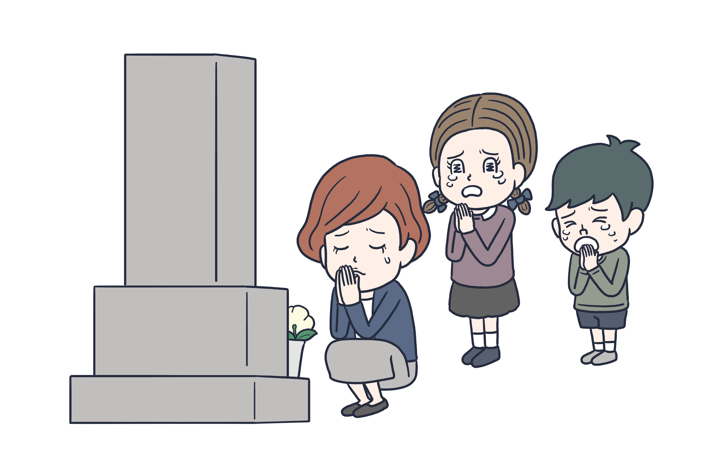
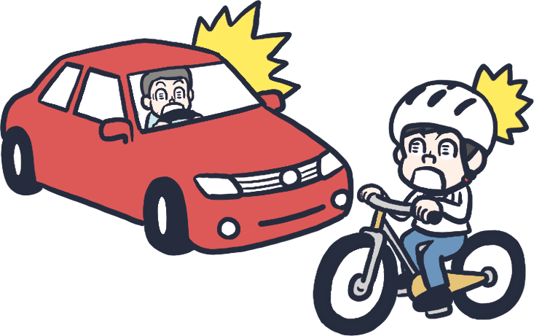
じんせい
人生におけるリスク
じんせい
いろいろ
人生には色々なリスクがある
よね。どんなリスクがあるか、
見てみよう。
み

Slide 12
かんが
2. リスクについて考えよう

Slide 13
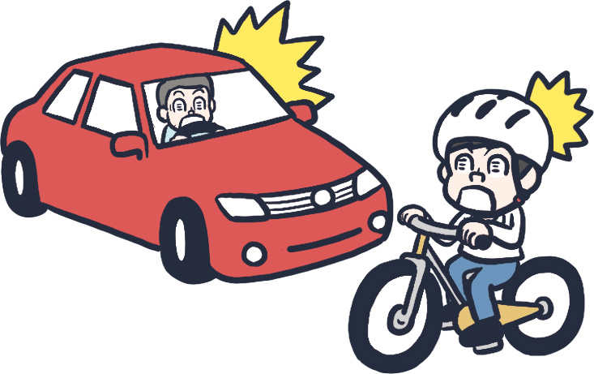
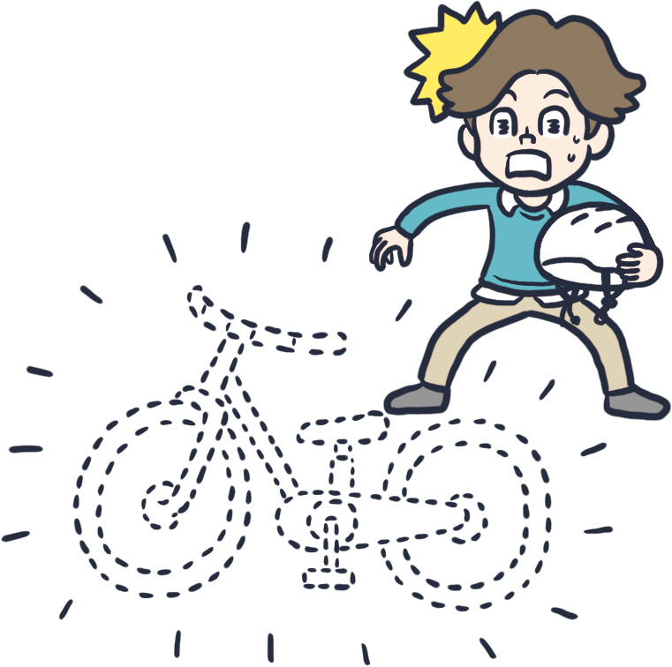
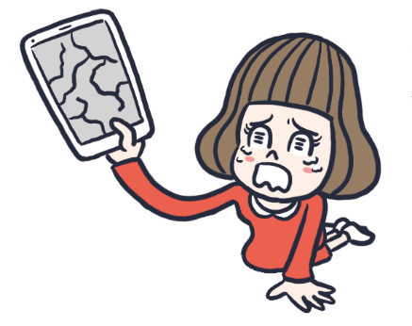
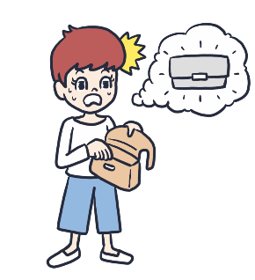
なに
リスクとは何か
お
お
起きてほしくないことで、起きると
お金がかかること
かね
交通事故
病気で入院
自転車の盗難
こうつうじこ
びょうき
にゅういん
じてんしゃ
とうなん
スマホを破損
財布を紛失
はそん
さいふ
ふんしつ

Slide 14
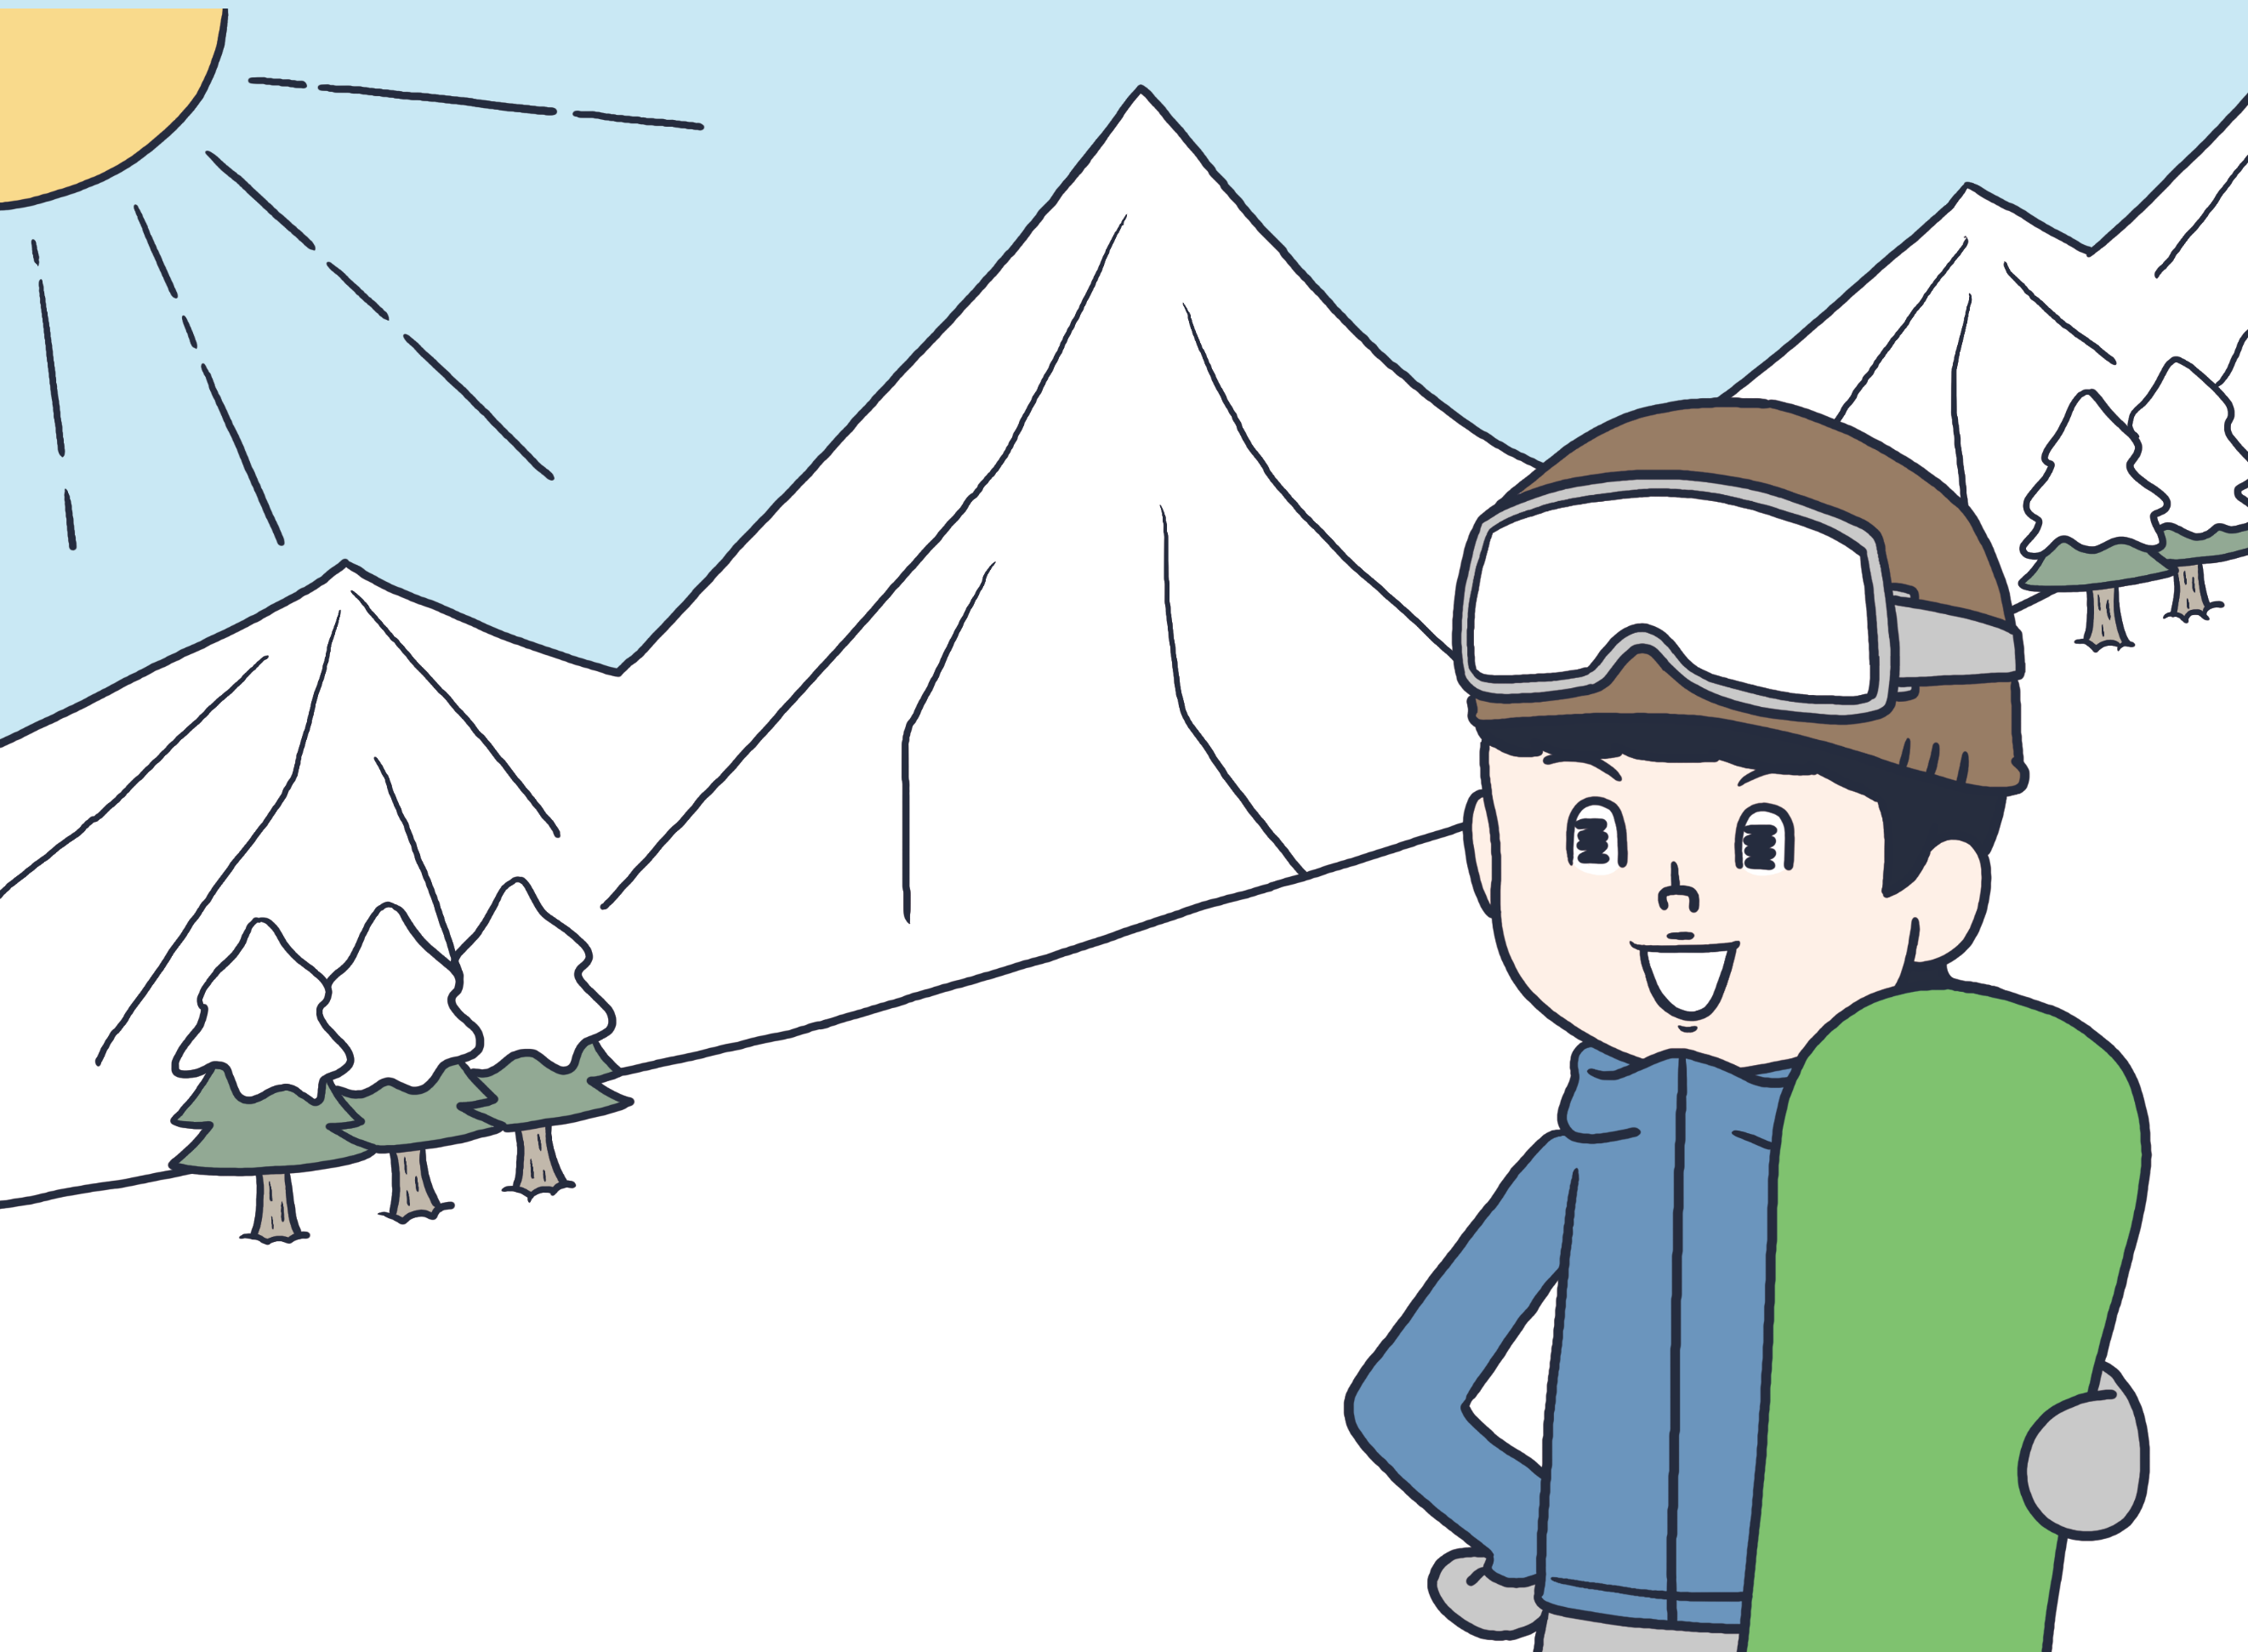
きょう
たくさん
今日は沢山
すべるぞ～！

Slide 15
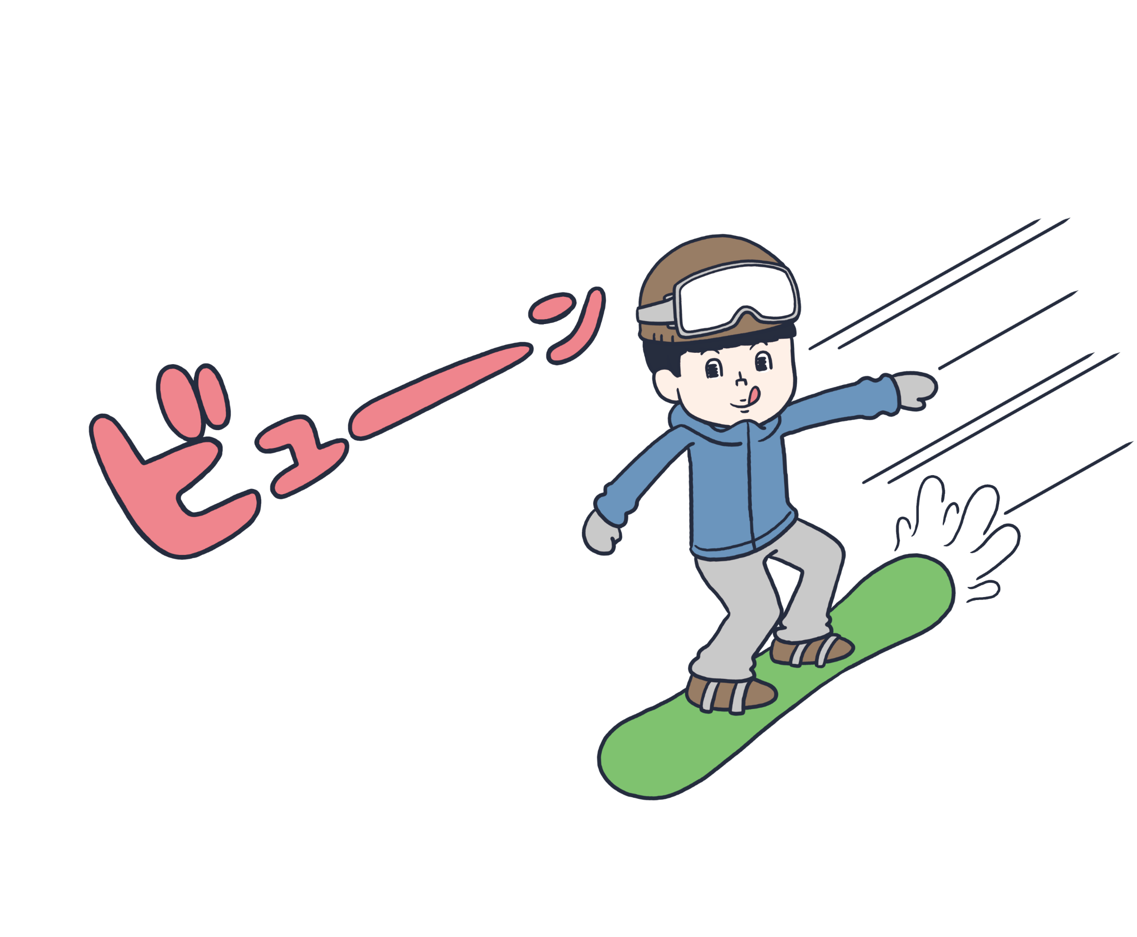
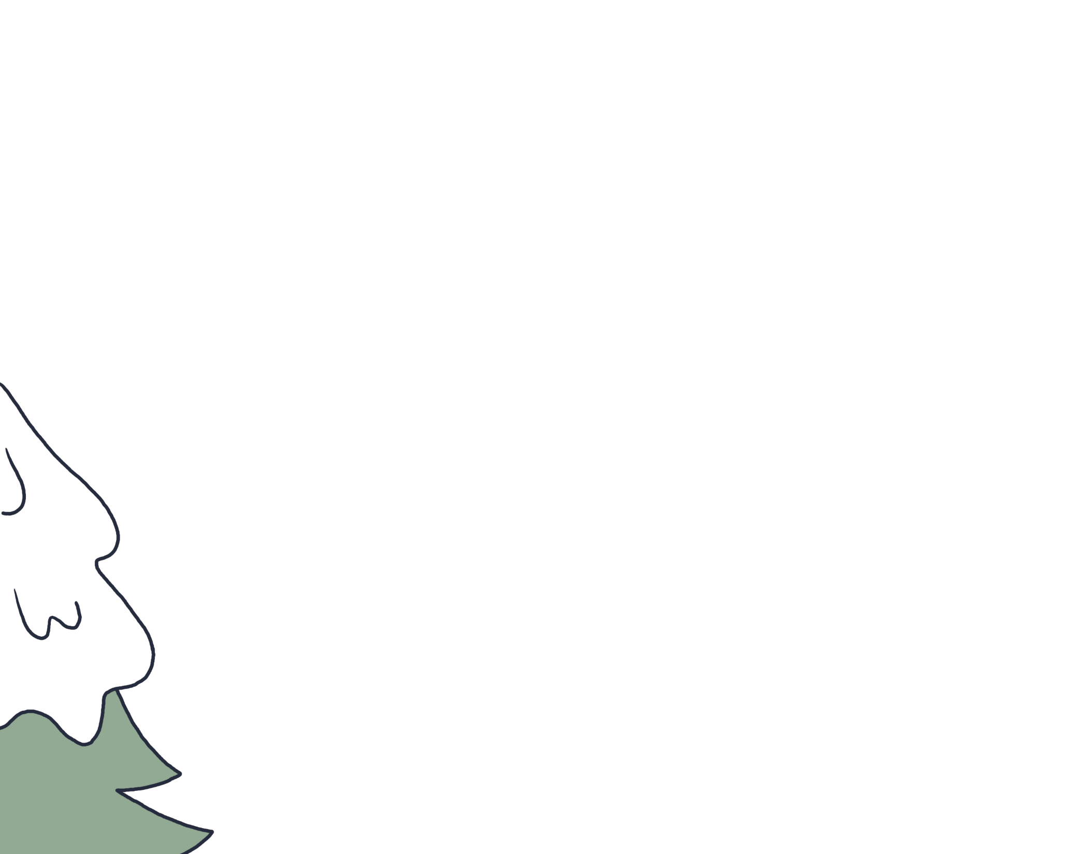

Slide 16
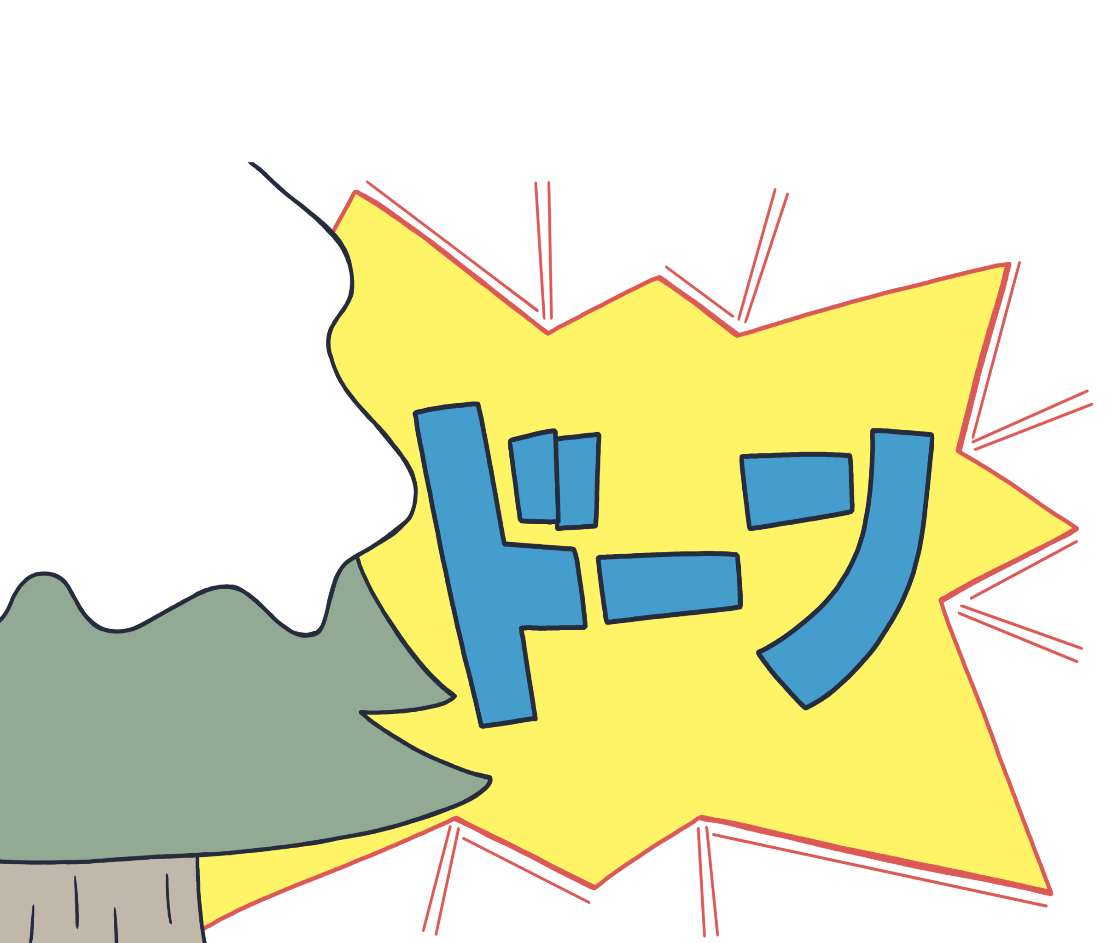

Slide 17
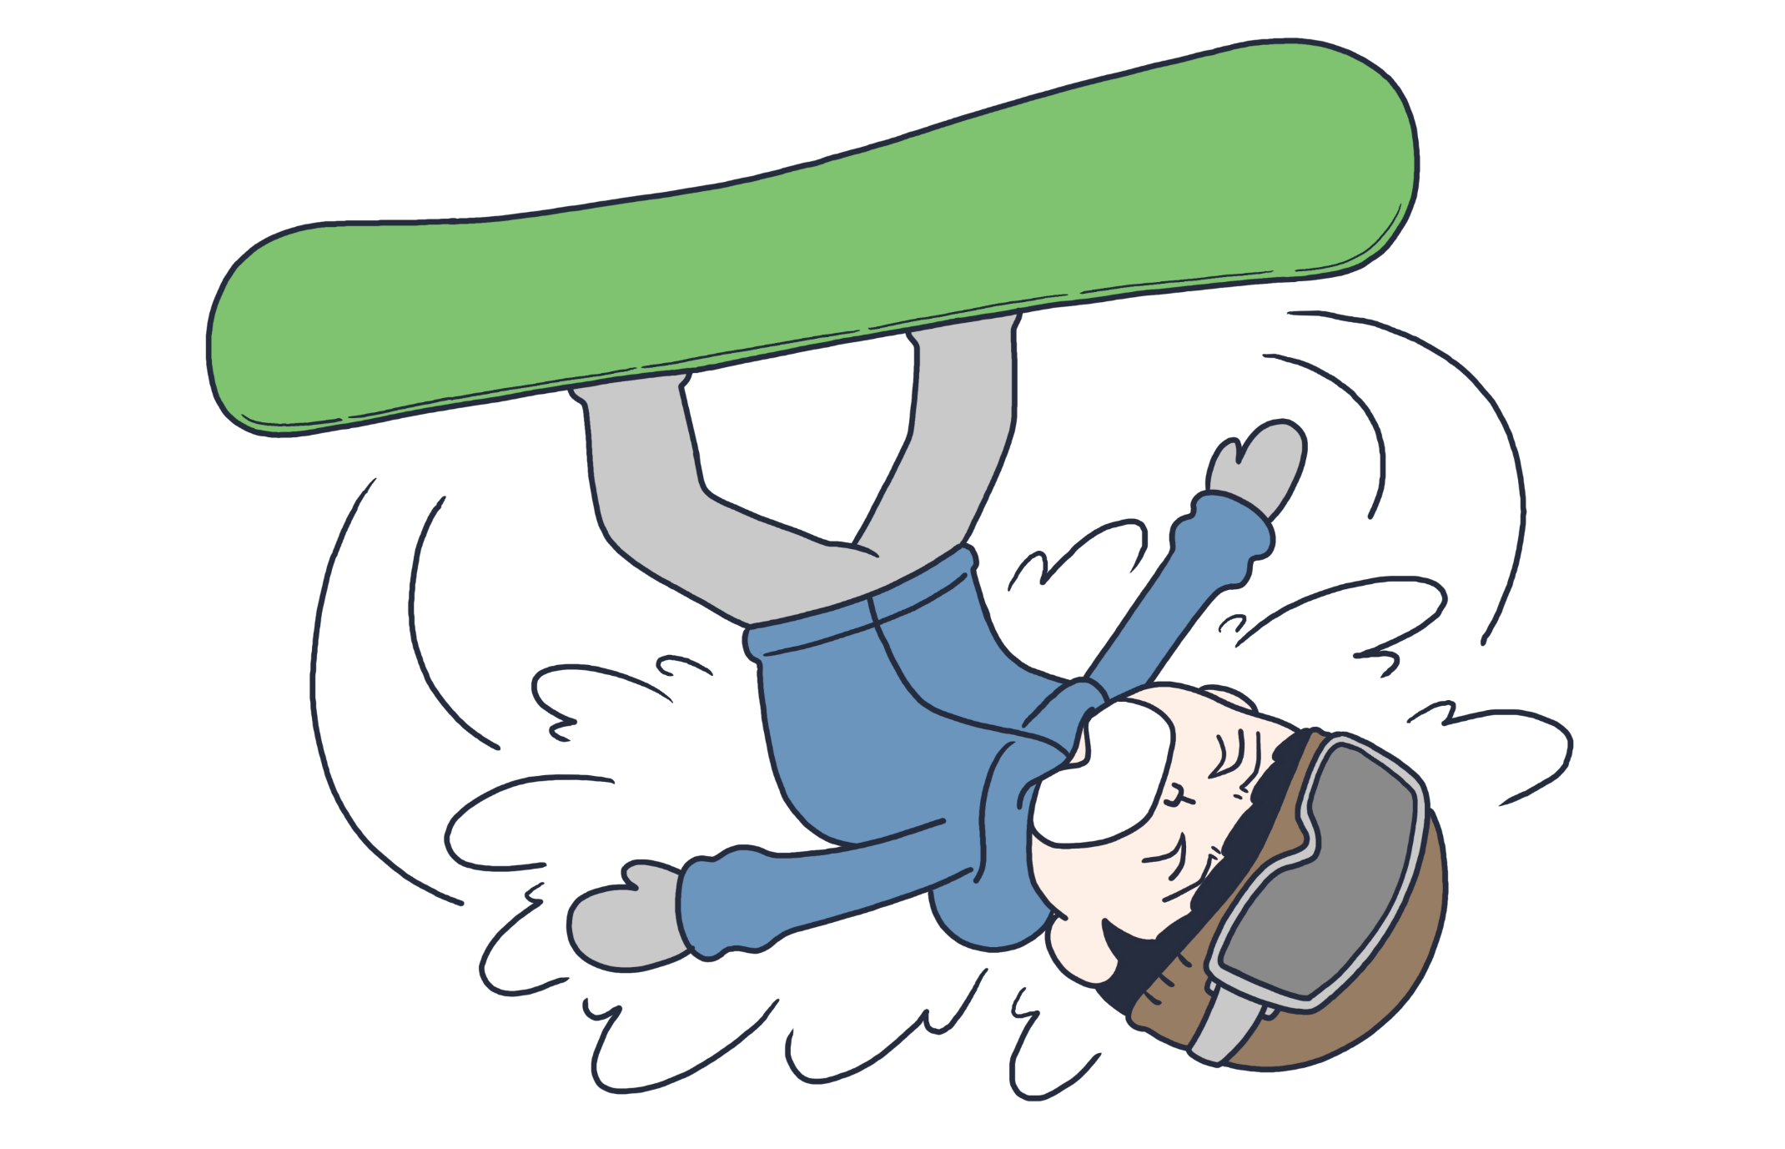

Slide 18
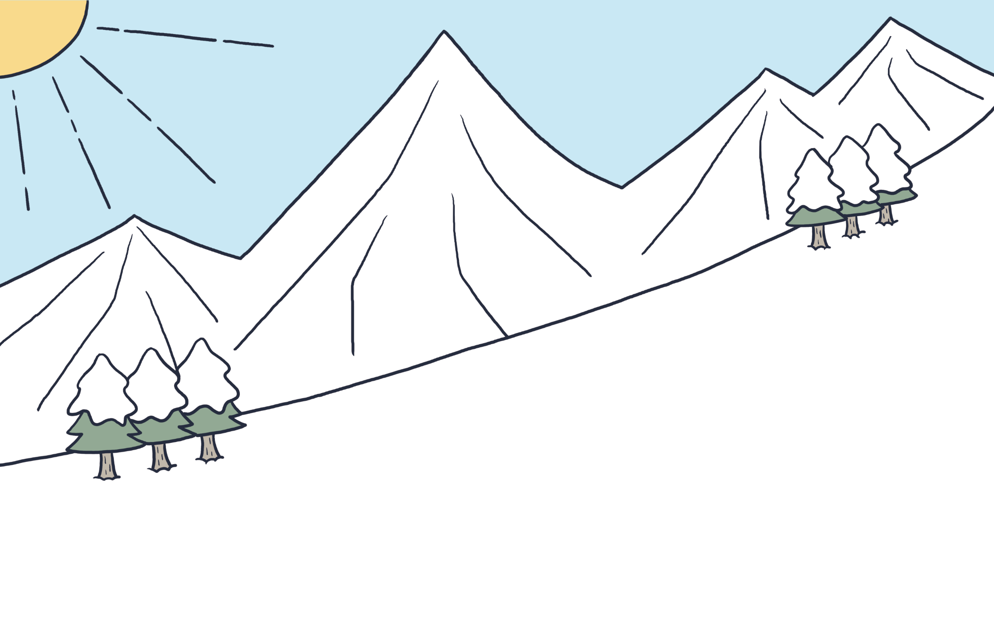
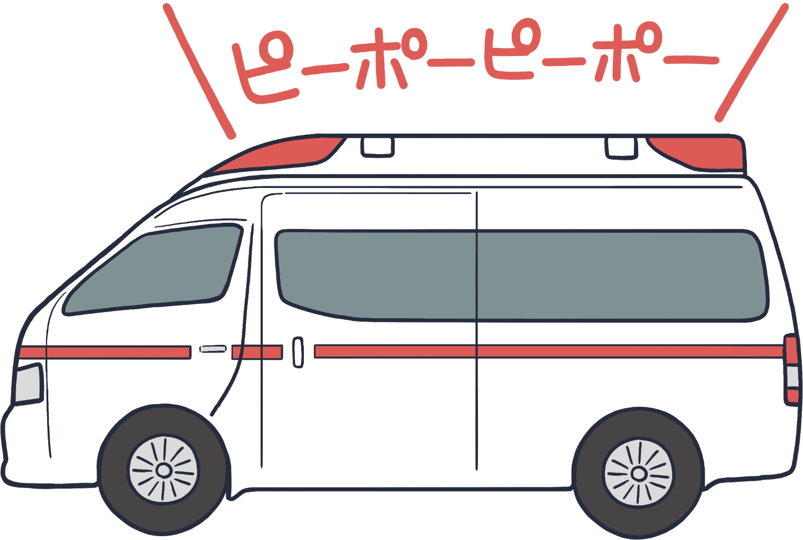

Slide 19
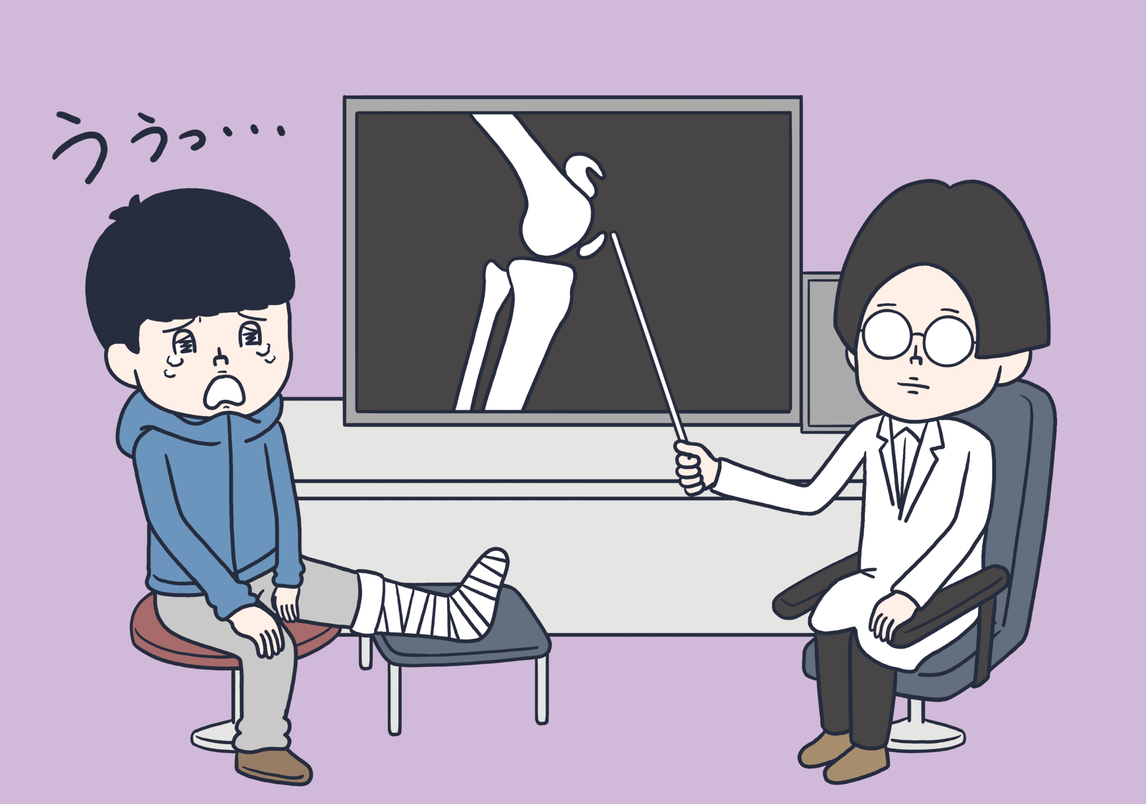
これは…
手術が必要ですねぇ
しゅじゅつ
ひつよう

Slide 20
かんが
考えてみよう
こっせつ
骨折をしたら・・・
どんなことにお金がかかるか考えてみよう
かね
かんが
にゅういん
しゅじゅつ
くすり
かね
入院、手術、薬にお金がかかるかな？入院している間の生活費も必要？10,000円
くらいかな？
にゅういん
あいだ
せいかつひ
ひつよう
えん

Slide 21
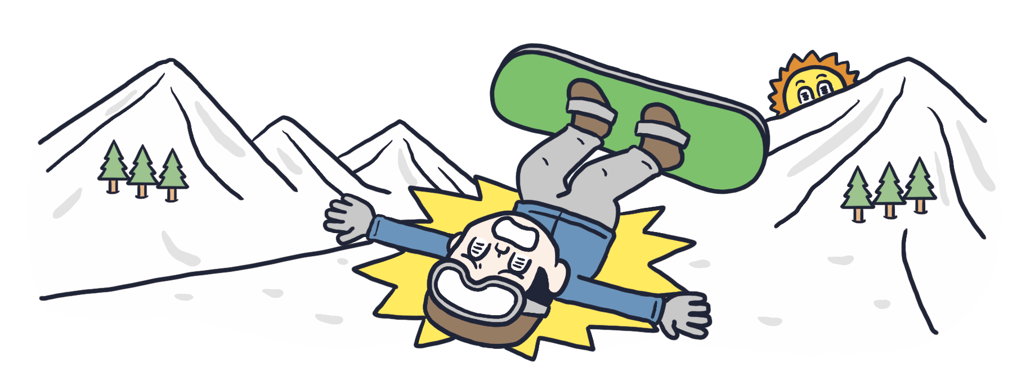
ひつよう
かね
じれい
①必要となるお金(事例)
あし
こっせつ
しゅじゅつ
ひつよう
にゅういん
じれい
にちかん
★足の骨折で手術が必要となり、22日間入院した事例
－
ひつよう
かね
①必要となるお金
いりょうひ
かかった医療費
その他
約180万円
約8万円
た
ごうけい
合計
約188万円
※生命保険文化センター「医療保障ガイド」(2022年10月改訂版)をもとに作成
た
にゅういんちゅう
いるい
にち
※その他・・・入院中の衣類・日用品やお見舞いに来た家族の交通費・食費等
ようひん
みま
き
かぞく
こうつうひ
しょくひ など

Slide 22
はい
かね
じれい
②入ってくるお金(事例)
＋
はい
かね
②入ってくるお金
こうてきほしょう
公的保障
（公的医療保険）
こうてきいりょうほけん
約168万円
ごうけい
合計
約168万円
※生命保険文化センター「医療保障ガイド」(2022年10月改訂版)をもとに作成
びょうき
にゅういん
くに
う
ケガや病気で入院したときには、国などから受けられる公的保障として、「公的医療保険」があります。
こうてきほしょう
こうてきいりょうほけん

Slide 23
じぶん
じゅんび
ひつよう
かね
じれい
③自分で準備する必要があるお金(事例)
ひつよう
かね
はい
「必要となるお金」から「入ってくるお金」を差し引いた金額が自分で「準備する必要があるお金」。
かね
さ
ひ
きんがく
じぶん
じゅんび
ひつよう
かね
－
＋
はい
かね
ひつよう
かね
②入ってくるお金
①必要となるお金
いりょうひ
しゃかいほけん
かかった医療費
その他
約180万円
約8万円
社会保険
「公的医療保険」
た
こうてきいりょうほけん
約168万円
ごうけい
ごうけい
合計
約188万円
合計
約168万円
じぶん
じゅんび
ひつよう
かね
③自分で準備する必要があるお金
約20万円

Slide 24
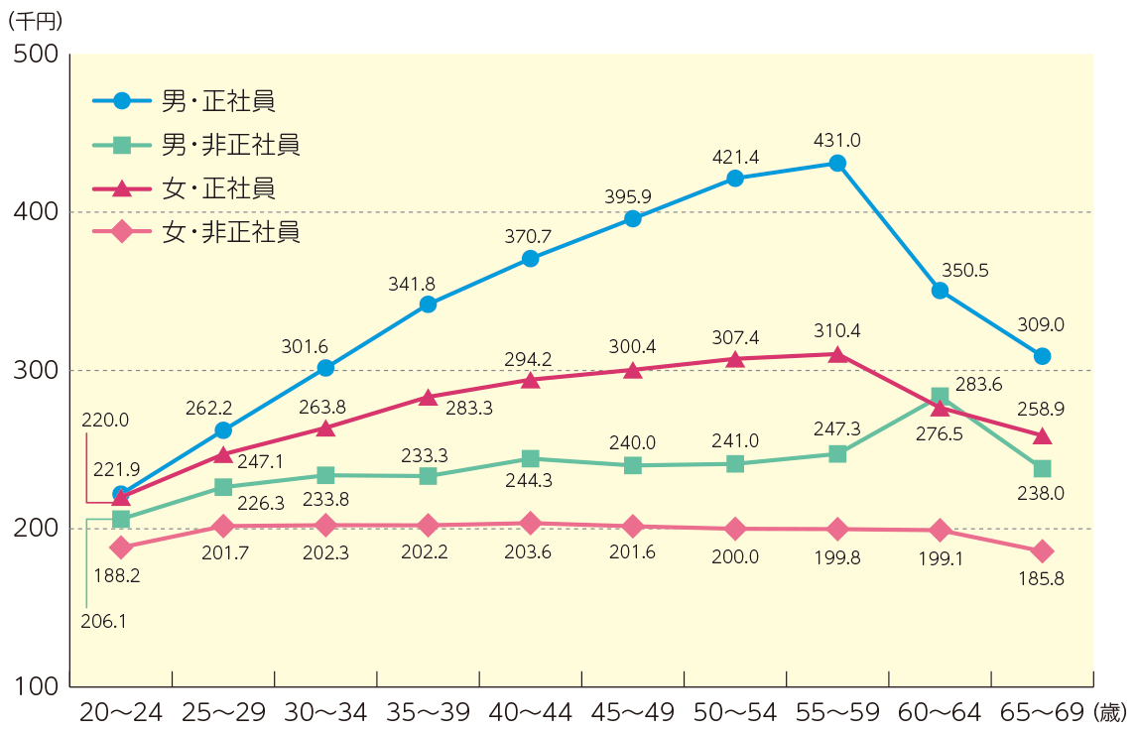
げつがく
きゅうよ
月額の給与について
せいしゃいん
ひせいしゃいん
せいしゃいん
ひせいしゃいん
だんせい
せいしゃいん
ひせいしゃいん
●男性:正社員約22.1万円・非正社員約20.6万円
〇女性:正社員約22.0万円・非正社員約18.8万円
じょせい
せいしゃいん
ひせいしゃいん
＊厚生労働省「賃金構造基本統計調査」（令和4年）
※雇用形態、性、年齢階級別賃金（千円単位）

Slide 25
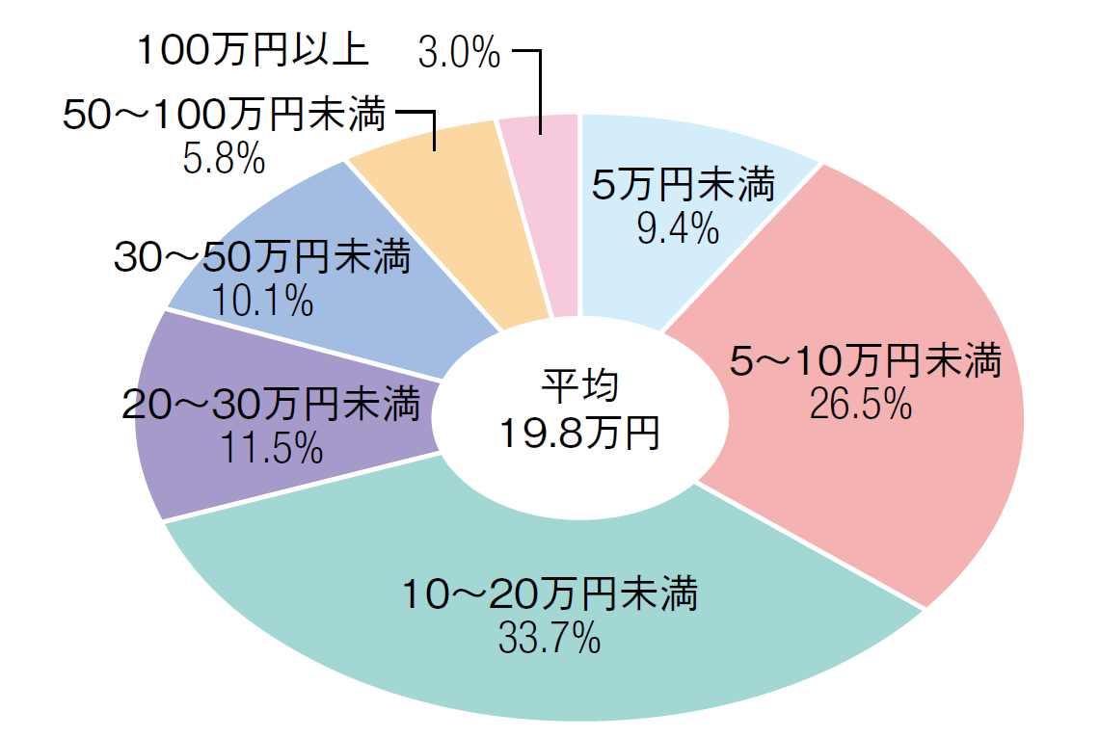
ちょっきん
にゅういんじ
じこ ふたん ひよう
直近の入院時の自己負担費用(過去5年以内に入院し、自己負担費用を支払った人)
かこ ねん いない にゅういん じこふたんひよう しはら ひと
へいきん

Slide 26
じぶん
み
まも
自分の身を守るために
じじょ
①自助
じぶん
そな
自分で備える
よちょきん
みんかんほけん
預貯金
民間保険
きょうじょ
こうじょ
②共助
③公助
健康保険や年金などの「社会保険」
生活に困っている人
などを支援
とも
そな
くに
そな
共に備える
国などが備えてくれる
けんこうほけん
ねんきん
せいかつ
こま
ひと
しゃかいほけん
しえん
しゃかいほしょうせいど
社会保障制度

Slide 27
共助
公助
きょうじょ
こうじょ
しゃかいほしょうせいど
3. 社会保障制度
って何だろう?
なん

Slide 28
しゃかいほしょうせいど
「社会保障制度」とは
共助
きょうじょ
しゃかい
びょうき
ばあい
ろうご
社会保障制度
かいご
しつぎょう
くに
社会
保険
病気・老後・介護・失業などの場合に国などが
一定の給付を行う制度
(公的医療保険、公的年金保険、公的介護保険 等)
社会
保険
きゅうふ
おこな
いってい
せいど
こうてきいりょうほけん
こうてきねんきんほけん
こうてきかいごほけん
など
しゃかいほしょうせいど
ほけん
しゃかい
しょう
しゃ
ぼし
ふしかてい
たい
こうてき
社会
福祉
障がい者や母子・父子家庭などに対して公的な
支援を行う制度(児童福祉、高齢者福祉 等)
ふくし
しえん
おこな
せいど
じどうふくし
こうれいしゃふくし
など
公助
こうじょ
こうてき
せいかつ
こんきゅう
こくみん
たい
さいていげん
せいかつ
公的扶助
生活に困窮する国民に対して最低限の生活を
保障し、自立を助けようとする制度(生活保護 等)
ほしょう
じりつ
たす
せいど
せいかつほご
など
ふじょ
こうしゅう
こくみん
けんこう
せいかつ
さまざま
じこう
公衆
衛生
国民が健康に生活できるよう様々な事項についての予防、衛生のための制度(予防接種 等)
よぼう
えいせい
せいど
よぼうせっしゅ
など
えいせい

Slide 29
しゃかいほけん
「社会保険」とは
せいど
おも
ほしょう
ないよう
制度
主な保障の内容
しゃかい
社会
保険
こうてきいりょうほけん
びょうき
社会
保険
1.公的医療保険
病気やケガにかかる治療費
ほけん
ちりょうひ
ろうご
こうてきねんきんほけん
・老後
・障害状態時
・遺族
しょうがい
じょうたいじ
せいかつひ
2.公的年金保険
の生活費など
いぞく
こうてきかいごほけん
かいご
ひよう
3.公的介護保険
介護サービス費用
(訪問介護など)
ほうもんかいご
ろうどうしゃ
仕事中のケガ等の治療費
4.労働者
災害補償保険
しごとちゅう
など
ちりょうひ
さいがいほしょうほけん
・
こようほけん
失業時の生活費
5.雇用保険
しつぎょう
じ
せいかつひ

Slide 30
しゃかいほしょうきゅうふひ
すいい
社会保障給付費の推移
188.5兆円
140.4兆円
138.7兆円
105.4兆円
た
かいご
78.4兆円
いりょう
47.4兆円
ねんきん
24.9兆円
3.5兆円
(推計)
(推計)
すいけい
すいけい
*1970・1980・1990・2000・2010・2021年度は国立社会保障・人口問題研究所「社会保障費用統計」、
2025・2040年度は厚生労働省「2040年を見据えた社会保障の将来見通し（議論の素材）」をもとに生命保険文化センターが作成

Slide 31
自助
じじょ
よちょきん
みんかんほけん
4. 「預貯金」と「民間保険」の
違いって何だろう？
ちが
なん

Slide 32
じぶん
み
まも
自分の身を守るために
じじょ
①自助
じぶん
そな
自分で備える
よちょきん
みんかんほけん
預貯金
民間保険
きょうじょ
こうじょ
②共助
③公助
②共助
③公助
健康保険や年金などの「社会保険」
生活に困っている人
などを支援
健康保険や年金などの「社会保険」
生活に困っている人
などを支援
とも
そな
くに
そな
共に備える
共に備える
国などが備えてくれる
国などが備えてくれる
けんこうほけん
ねんきん
せいかつ
こま
ひと
しゃかいほけん
しえん
しゃかいほしょうせいど
社会保障制度

Slide 33
よちょきん
みんかんほけん
4-①.「預貯金」と「民間保険」
の違いは・・・
ちが

Slide 34
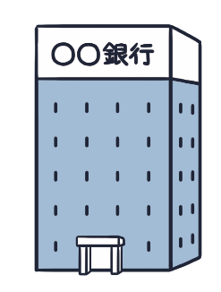
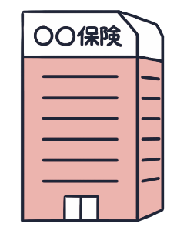
よちょきん
みんかん ほけん
ちがい
「預貯金」と「民間保険」の違い①
よちょきん
みんかん ほけん
預貯金
民間保険
かね
あず
かね
お金を預ける
ぎんこう
ほけんりょう
ほけん
お金 (保険料) を
支払う
しはら
だ
ほけんきん
ひ
お金 (保険金) を
受取る
かね
お金を引き出す
うけと
お金が必要になると
リスクが起こると

Slide 35
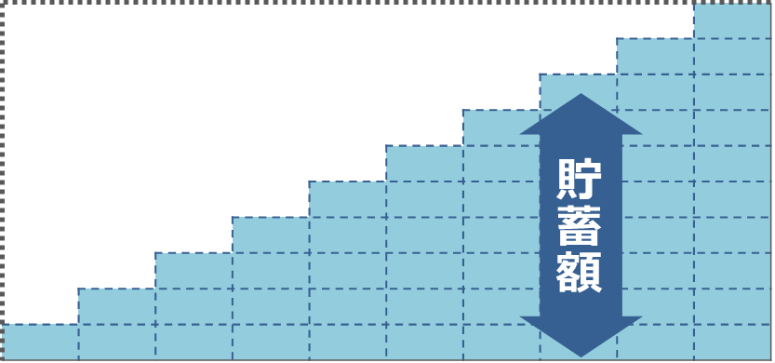
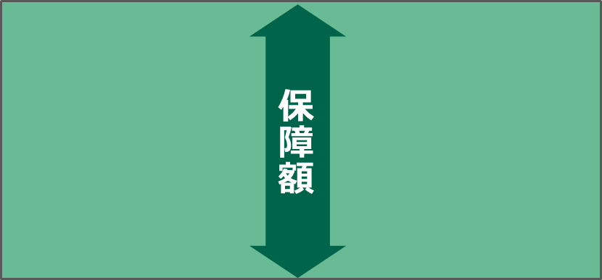
よちょきん
みんかん ほけん
ちがい
「預貯金」と「民間保険」の違い②
よちょきん
みんかんほけん
預貯金
民間保険
目標額
もくひょうがく
ほ
し
ょ
う
が
く
ち
ょ
ち
く
が
く
さい
さい
さい
さい
30歳
まいとし
40歳
30歳
まいとし
40歳
ちょちくがく
そうがく
ほけんりょう
そうがく
貯蓄額は毎年100万円（総額1,000万円）
保険料は毎年約3万円（総額約30万円）
とくちょう
とくちょう
特 徴
特 徴
もくてき
とくてい
さまざまな目的の
ために貯める
特定のリスク
に備える
た
そな
注 ①預貯金は利子や税金などを考慮しない金額。 ②保険料は男性（30歳）契約で、保険期間10年、保険金額1,000万円の定期保険の例。実際の保険料は、保険種類や契約内容、生命保険会社によって異なる場合があります。

Slide 36
よちょきん
みんかん ほけん
ちが
「預貯金」と「民間保険」の違い③
よちょきん
みんかん ほけん
預貯金
民間保険
た
かね
じゆう
つか
メリット
デメリット
○貯めたお金は自由に使うことができる。
○途中での引き出しや貯めるペースが自由。
○預けた金額に応じて利子がつく。
びょうき
とちゅう
○途中いつでも、病気や ケガ等のリスクが発生した場合に、あらかじめ決められた金額を受け取ることができる。
など
はっせい
ばあい
とちゅう
ひ
だ
た
じゆう
き
きんがく
う
と
あず
きんがく
おう
りし
とちゅう
びょうき
など
ほけん
しゅるい
かいやく
●途中で病気やケガ等、リスクが発生した場合に、必要な金額が貯まっているとは限らない。
●保険の種類によっては解約しても支払った保険料の全額が戻ってこない。
はっせい
ばあい
ひつよう
しはら
ほけんりょう
ぜんがく
きんがく
た
かぎ
もど

Slide 37
ほけん
4-②. 保険のしくみ

Slide 38
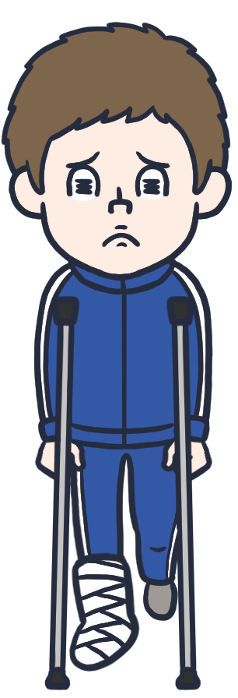
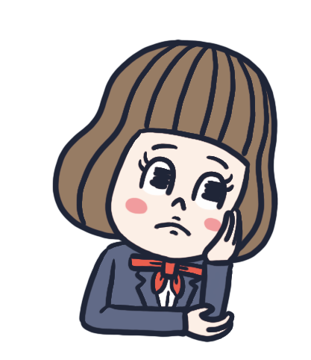
ほけん
保険のしくみ①
保険のしくみ①
100人の部員がいる
サッカーチーム
まいとし
毎年
5人の部員が
骨折を
している
ぶいん
にん
ぶいん
こっせつ
たいさく
治療にかかる費用は
1人10,000円
対策をしても
ケガは減らない…
ひよう
ちりょう
へ
ひとり
いち
壱万円
●

Slide 39
ほけん
保険のしくみ②
保険のしくみ②
全員で治療にかかる
費用を準備すれば
よいのでは？
ちりょう
ひよう
治療にかかる費用は
全員分で
10,000円 × 5人
ぜんいん
ちりょう
ぜんいんぶん
ひよう
じゅんび
にん
50,000円
50,000円÷100人
骨折した生徒は
10,000円を受け取り、
治療費にあてる
にん
こっせつ
せいと
う
と
ひとり
1人あたり
年間500円
ちりょうひ
ねんかん

Slide 40
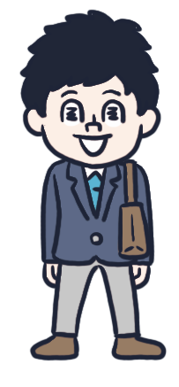
ほけん
保険のしくみ③
保険のしくみ③
そな
ケガに備えるために……
それぞれが
出し合う費用
だ
あ
ひよう
100人
にん
￥10,000
￥10,000
￥10,000
￥10,000
￥10,000
こっせつ
にん
う
と
骨折した5人は10,000円ずつ受け取り、治療費を支払える
ちりょうひ
しはら

Slide 41
せいめいほけん
なに
4-③. 生命保険って何?

Slide 42
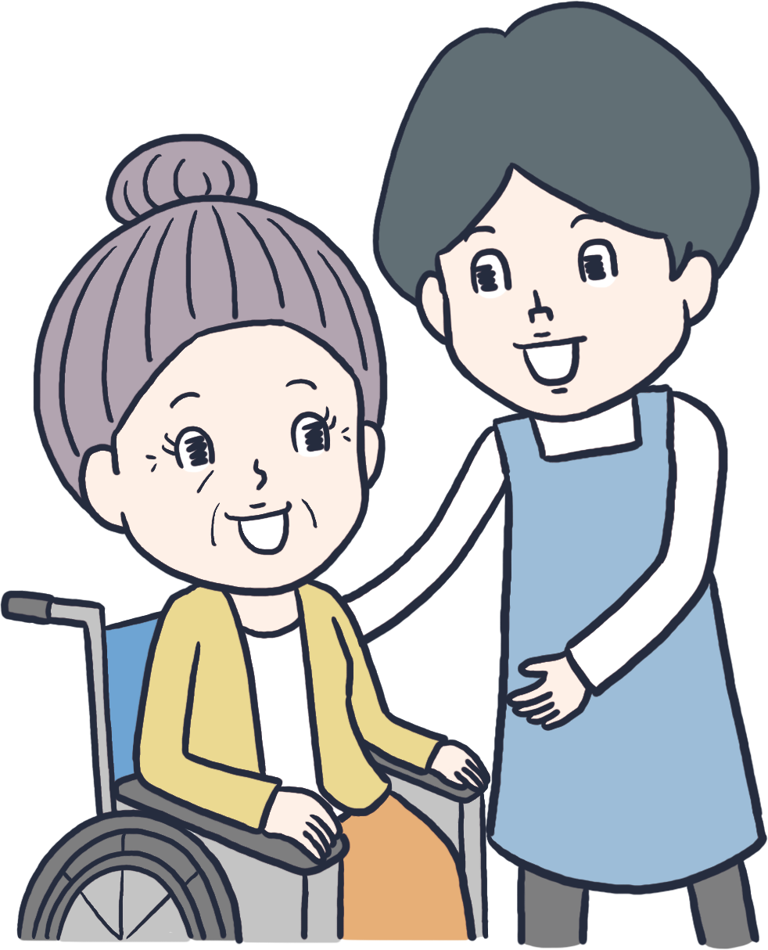
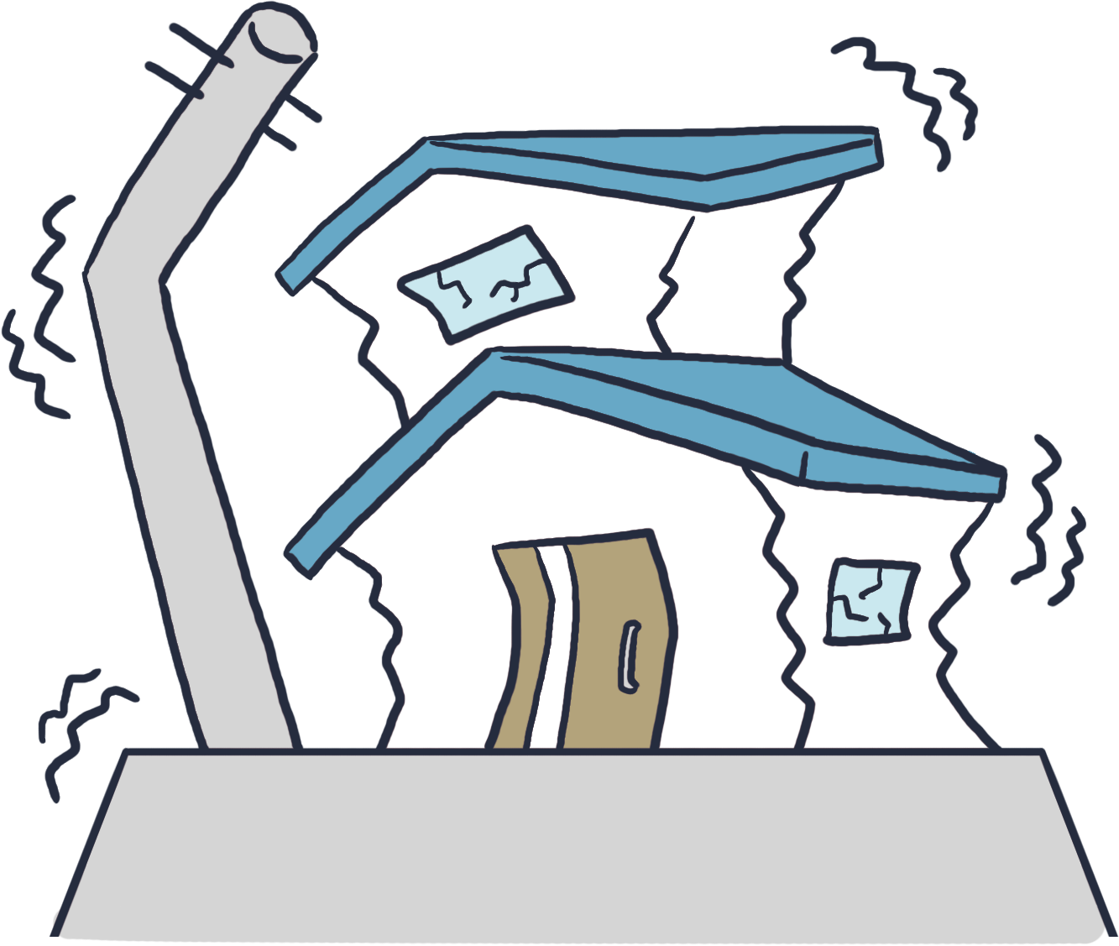
せいめいほけん
そんがいほけん
生命保険と損害保険
せいめいほけん
そんがいほけん
 | 生命保険 | 損害保険
対象
受取額 | あらかじめ約束した 金額 | 事故により発生した 損害額
備えられる リスク | ●死亡 ●病気・ケガ ●老後 ●介護 など | ●交通事故 ●火事 ●台風や地震 など
たいしょう
ひと
モノ
人
やくそく
じこ
はっせい
うけとりがく
きんがく
そんがいがく
しぼう
こうつうじこ
びょうき
かじ
ろうご
たいふう
じしん
そな
かいご

Slide 43
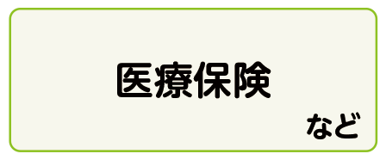
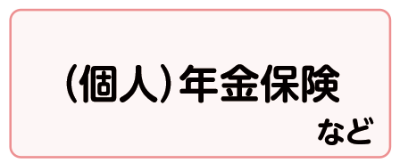
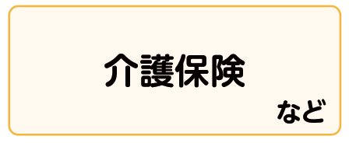
せいめいほけん
しゅるい
生命保険の種類
もくてき ほしょう
ないよう
しゅるい
しぼう
しぼう
いぞく
せいかつひなど
ていきほけん
ようろうほけん
ほしょう
かね
ほけんきん
と
う
しゅうしんほけん
びょうき
びょうき
にゅういん
しゅじゅつ
いりょうほけん
ほしょう
かね
きゅうふきん
う
と
ろうご
き
ねんれい
ほしょう
こじん
ねんきんほけん
き
きかん
かね
う
ねんきん
と
かいご
かいご
じょうたい
ほしょう
かいごほけん
かね
きゅうふきん
う
と

Slide 44
かぞく
けいやく
どのくらいの家族が契約しているの?
【問題】
国内で「生命保険」を契約している
家族の割合は約何%？
もんだい
こくない
せいめいほけん
けいやく
かぞく
わりあい
なん
A.約50％ B.約70％ C.約90％
こた
【答え】
89.8％
⇒ C.約90％
1件でも生命保険に加入している家族の割合だよ。
けん
せいめいほけん
かにゅう
かぞく
わりあい
＊生命保険文化センター「2021年度 生命保険に関する全国実態調査」

Slide 45
なんけん
けいやく
何件契約しているの?
【問題】
家族で契約している生命保険の
件数は平均で何件？
もんだい
かぞく
けいやく
せいめいほけん
けんすう
へいきん
なんけん
A.約1件 B.約4件 C.約6件
こた
例えば3人家族で
それぞれ病気やケガに備えるために「医療保険」に契約していれば3件分の加入になるよ。
【答え】
平均3.9件
⇒ B.約4件
たと
にん かぞく
へいきん
けん
びょうき
そな
いりょうほけん
けん
けいやく
けんぶん
かにゅう
＊生命保険文化センター「2021年度 生命保険に関する全国実態調査」

Slide 46
しはら
いくら支払っているの?
【問題】
家族が1年間で保険会社に
支払っているお金（保険料）はいくら？
もんだい
かぞく
ねんかん
ほけんがいしゃ
しはら
かね
ほけんりょう
A.約20万円 B.約40万円 C.約60万円
こた
【答え】
平均37.1万円(年間)
(月々約3.1万円)
⇒ B.約40万円
水道光熱費や食費、
携帯電話のお金などの他に、これだけの金額を負担してるんだね。
へいきん
ねんかん
すいどうこうねつひ
しょくひ
けいたいでんわ
かね
ほか
きんがく
つきづき
ふたん
＊生命保険文化センター「2021年度 生命保険に関する全国実態調査」

Slide 47
ほけんがいしゃ ぜんたい
しはら
保険会社全体でいくら支払われているの?
もんだい
【問題】
1年間で国内の生命保険会社から生命保険に契約している人に支払われるお金（保険金等）はいくら？
ねんかん
こくない
せいめいほけんがいしゃ
せいめいほけん
けいやく
ひと
しはら
かね
ほけんきんなど
A.約4,000億円 B.約4兆円 C.約40兆円
こた
1年間で全生命保険会社が集めた保険料は約34.5兆円。一部は将来の支払いに備えて「資産運用」をしてるんだって。
【答え】
C.約40兆円 ⇒ 約39.8兆円
※保険金等＝保険金・年金・給付金。2022年度は新型コロナウイルス
感染症の影響により、前年度より大幅に増加(2021年度は31.4兆円)。
＊生命保険協会「2023年版生命保険の動向」
ねんかん
ぜんせいめいほけんがいしゃ
あつ
ほけんりょう
しょうらい
ちょうえん
しはら
いちぶ
そな
しさんうんよう

Slide 48
5. まとめ

Slide 49
まとめ
ちょうこうれいしゃかい
い
①超高齢社会で生きていくためにはリスク
に気づくことが大切。
き
たいせつ
まも
しゅだん
きょうじょ
じぶん
み
②リスクから自分の身を守る手段として共助・
公助といった社会保障制度だけでなく、預
貯金や民間保険といった自助もある。
こうじょ
しゃかいほしょうせいど
よ
ちょきん
みんかんほけん
じじょ
しゃかいほしょうせいど
ふそく
ぶぶん
じじょ
③社会保障制度で不足する部分を、自助で
ある預貯金や民間保険を利用して準備する
ことが大切。
よちょきん
みんかんほけん
りよう
じゅんび
たいせつ

Slide 50
さいご
最後に・・・
かんが
リスクについて考えること
は、自分や家族の「人生」
について考えることにつな
がります。
自分の生活や将来に関心を持ち続け、自分から情報を集めようとする姿勢が大切です。
じぶん
かぞく
じんせい
かんが
しょうらい
じぶん
せいかつ
かんしん
も
つづ
じぶん
じょうほう
あつ
しせい
たいせつ

